Slide 1

Тренинг курс за системот SharePoint од Office 365 пакетот наменет за студентите на ФИНКИ

Slide 2
Содржина
Што е SharePoint?
Најава на SharePoint
Почетна страница на SharePoint
Што може да направите со SharePoint?
Календар

Slide 3
SharePoint
Секој корисник на ИТ уред има потреба од ефективно управување со своите документи. Со помош на технолошките иновации, сега постојат такви можности, а еден од најкористените системи за управување со документи e SharePoint.
SharePoint е центар или внатрешна база на знаење на секоја организација, или интранет и е составен од портали, сајтови и страници. Многу апликации за комуникација може да се интегрираат со SharePoint за да создадат динамични искуства, што може лесно да се гледаат на мобилен или десктоп уред.
Исто така, SharePoint нуди платформа за контрола на пристапот до информации и автоматизација на процесот на работниот тек. SharePoint има верзија на Microsoft Cloud која е SharePoint Online. Покрај тоа, може да обезбеди функции за интеграција со различни апликации за Cloud. Може да помогне и за подобро управување со документите.

Slide 4
Некои од можностите што ги нуди SharePoint се:
Споделување трајни информации со десетици или стотици луѓе - или со цела организација, користејќи SharePoint комуникација или тимски сајт.
Споделување вести во визуелно привлечен формат на страница или е-пошта низ организацијата.
Интегрирање места за комуникација како Yammer, Stream и Twitter користејќи веб-делови на страниците на SharePoint.
Користење на страниците на SharePoint за закажаните настани, состаноци, ресурси и поврзани контакти да бидат достапни за остатокот од организацијата.
Одржување на содржината на SharePoint и поставките за локација за релевантност и обезбедување корисниците да имаат директен пристап до содржината.
Преглед на податоците за користење на SharePoint.
Преглед на податоците за користење за страницата на SharePoint или објава за вести.

Slide 5
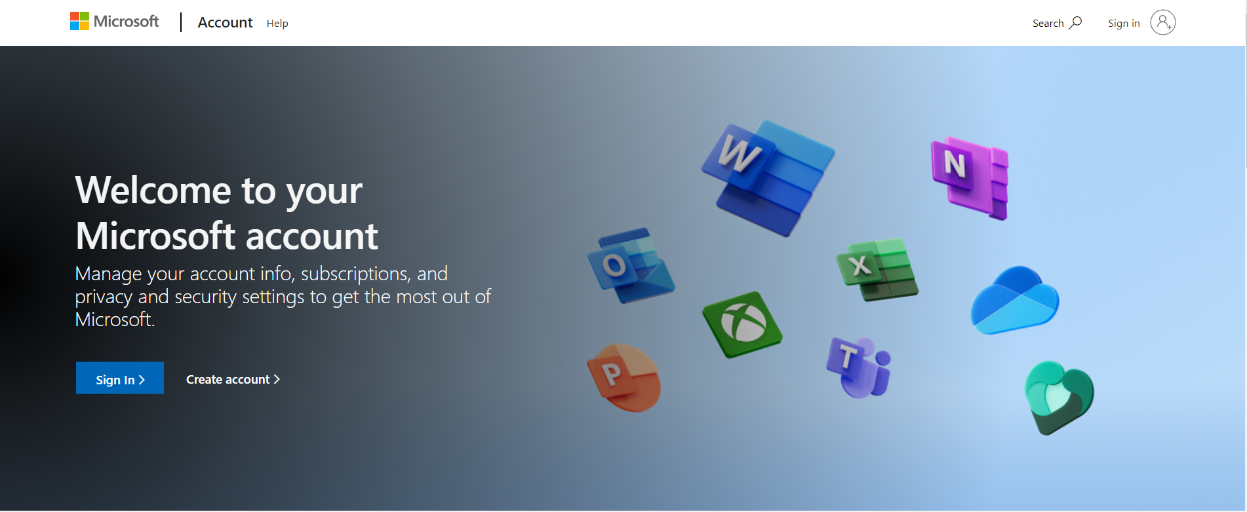
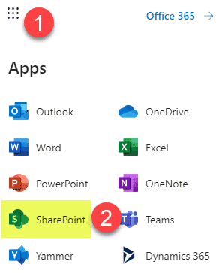
За да може да се користат сите овие поволности кои ги нуди SharePoint потребно е да се направи најава на Microsoft 365. По најавата, од апликациите се избира SharePoint. По кликнување на SharePoint се отвара почетната страница на SharePoint.
Најава на SharePoint

Slide 6
SharePoint home page
Структурата на страницата е прилично едноставна и на неа се покажуваат:
Веб-страниците што неодамна се поставени
Често посетуваните сајтови
Предложените страници
Преглед на вести од целата организација
Поле за пребарување што ги пребарува сите страници на SharePoint кои се достапни, како и пристап до сопствен OneDrive.

Slide 7
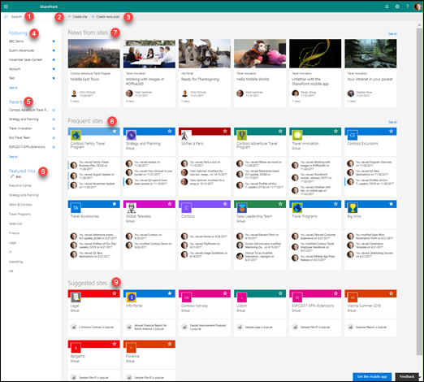
Search
Create site
Create news post
Following
Recent
Featured links
News from sites
Frequent sites
Suggested sites

Slide 8
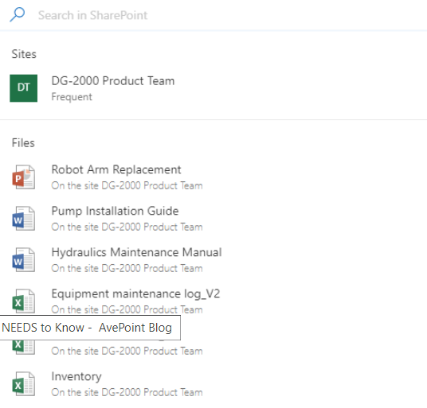
Search
Search - Поле за пребарување каде што може да се пребаруваат страници што неодамна се посетени или датотеки што неодамна се прегледани или уредувани од корисникот. Може исто така да се пребарува за други сајтови, датотеки или луѓе во одредена организација.

Slide 9

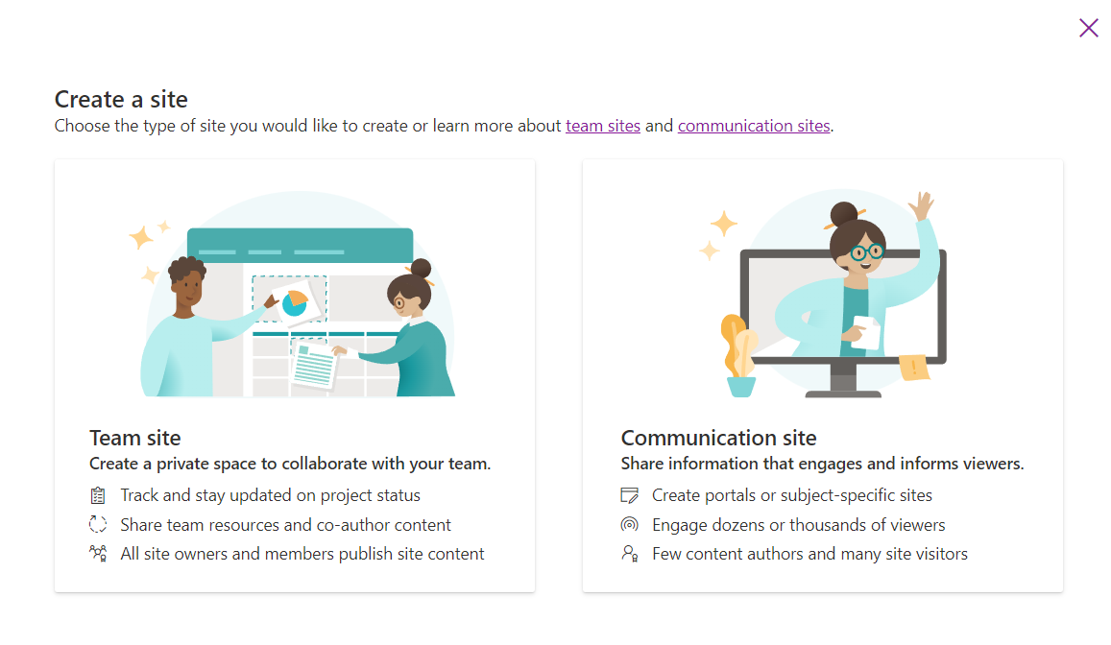
Create site
Create site - Способност да се создаде нова страна, ако е овозможено од администраторот.
Create a team site – Креирање на веб-страница со одбрани членови од тимот која има споделена тетратка OneNote, групна адреса за е-пошта и тимски календар.
Create a communication site – Прикажување на приказни, теми во центарот на вниманието и емитување вести и настани.
Веб-страниците за комуникација често имаат неколку сопственици и членови на сајтови кои помагаат во управувањето и ажурирањето на содржината на страницата, како и многу посетители на страницата кои имаат пристап до содржината.

Slide 10

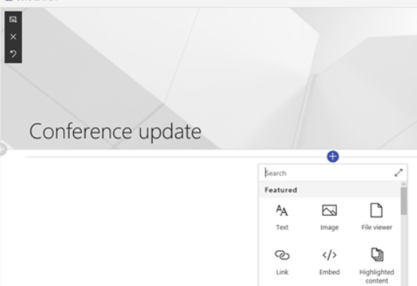
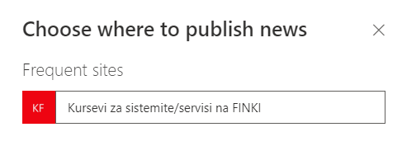
Create news post
Create news post - Способност да се создаде објава за вести.
Се започнува со додавање име што ќе послужи како наслов. Може да се користи лентата со алатки (икона со слика) од левата страна на екранот, за да се додаде или промени слика.
Со клик на + се додаваат делови како што се текст, слики, видео и друго.
Кога е завршено креирањето на страницата, се кликнува на Post news во горниот десен агол и приказната се појавува во делот News како најнова приказна.
Вестите се прикажуваат и на почетната страница на SharePoint и може да бидат прикажани на други места што ќе бидат избрани. Дополнително, за објавената вест во апликација SharePoint добиваат известување и соработниците.

Slide 11

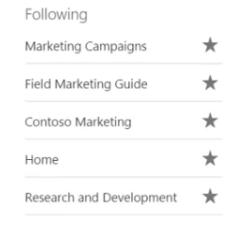


Following
Following - Ова јазиче ги прикажува сајтовите кои што поединецот ѓи следи. Може да се следи која било страница на SharePoint со кликнување на ѕвездата во горниот десен агол на секоја омилена страница.
Постојат повеќе начини на кои може да се следи во SharePoint:
Кога некој корисник создава страница во SharePoint, тој веќе ја следи.
Преку почетната страница на SharePoint со кликнување на иконата Ѕвезда можете да ја заследите или престанете да ја следите страницата.
Може да се следат или не страниците кои се посетуваат.

Slide 12

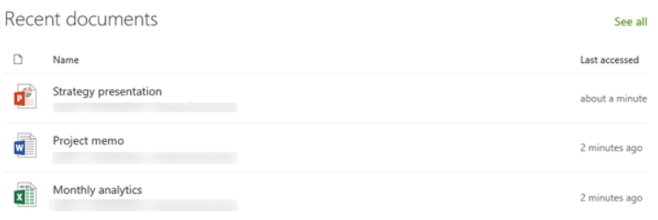
Recent
Recent - Како што имплицира името, ги прикажува неодамнешните страници што се посетени. Тоа е многу корисно во контекст на секојдневната работа и соработка.
Како што завршуваат старите проекти и започнуваат новите, секогаш соодветно и автоматски ќе се прилагодува и секогаш ќе ги прикажува неодамнешните страници што се посетени. Аналогијата на ова е делот Recent Documents во Word или Excel кој ги прикажува датотеките на кои неодамна е работено.

Slide 13
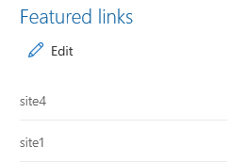
Featured links
Featured links - Еден од најновите начини за зачувување на важни врски е преку Home Experience на SharePoint.
Сајтот ја следи историјата, обезбедувајќи неодамнешни/чести страници на SharePoint што се посетувани. Покрај тоа, постои дел линкови со кој управуваат ИТ администратори. Линковите можат да бидат од секаков вид, не мора да бидат сајтови на SharePoint.
Parent site - Сајтот на SharePoint што се создава кога се креира тимот. Оваа страница се користи за складирање датотеки за сите стандардни канали. Сите сопственици и членови на тимовите имаат пристап до оваа страница.
Channel site - SharePoint сајт што се создава кога се креира приватен или споделен канал во тим. Само сопствениците и членовите на приватниот или споделениот канал имаат пристап до оваа страница.
Public team - Јавен тим во кој може да се приклучи секој во организацијата. Јавните тимови не бараат од сопственикот на тимот да покани некого во тимот.
Private team - Приватен тим во кој едно лице може да се приклучи само кога е поканет од сопственик на тим.
Јавните и приватните тимови ги нудат истите типови на канали - стандардни, приватни и споделени.

Slide 14
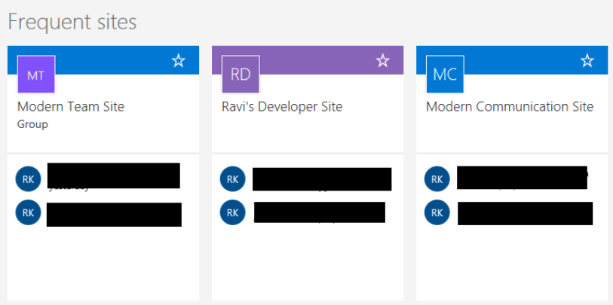
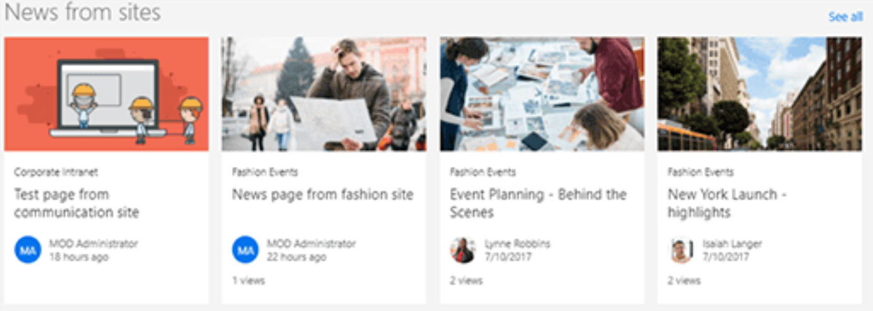
News from sites, Frequent sites, Suggested sites
Suggested sites - се појавуваат врз основа на неодамнешните пребарувања и препораките од Microsoft Graph.
Frequent sites - ги прикажуваат сајтовите кои се најпосетувани и неодамнешната активност.
News from sites - ги истакнуваат ажурирањата од често следените и посетувани страници.

Slide 15

Share point start page
My sites - сите наши сајтовите кои сме ги креирале или сме нивни членови
My news – новости препорачани за корисникот
My files – фајловите кои ги има самиот корисник
My list - листите што ги има самиот корисник
Create – можност за креирање на документ

Slide 16
Што може да се направи со SharePoint:
Upload на датотеки со документи на SharePoint и да се пристапи до нив од каде било
Ако се користи SharePoint Online, само се кликнува Upload на командната лента и го избираме документот.
Отворање документ од библиотеката со документи
Се клика да на посакуваниот документ и тој ќе се отвори во Office за веб.
Работа на повеќе луѓе на истиот документ, во исто време
Може да се види бројот на луѓе кои моментално го уредуваат документот во горниот десен агол на документот.
Споделување документи
Се избира документот што треба да се сподели, се кликнува на (...) за да се отвори менито, а потоа се кликнува Share.
Споделување сајтови
Со дозволa на сопственикот на страницата, се кликнува SharePoint или Sites, се избира страницата што треба да се сподели, а потоа се кликнува Share.
Create team site
Може да се креира site од почетната страница на SharePoint и таа автоматски ќе создаде група.

Slide 17
Што може да се направи со SharePoint:
Да се додаде листа или библиотека на страницата на тимот
За да се додаде листа или библиотека на SharePoint Online, се кликнува + New, а потоа се избера List или Library од списокот.
Да се чуваат претходните верзии на документот додека се прават промени во него
Во SharePoint Online се чуваат сите претходни изработени верзии.
Пребарување
Се внесува клучен збор за пребарување во полето за пребарување, а потоа се кликнува на иконата Search.
Споделување информации со целата организација
Се кликнува на стартувачот на апликации, потоа кликнете на полето Yammer или News-feed, се пишува пораката и потоа се кликнува Share.
Копирање и преместување датотеки и папки помеѓу библиотеки
Во SharePoint Online, може да се користи командата Copy to или Move to за да се копираат или преместуваат датотеки помеѓу библиотеки.

Slide 18
Календар
Календарите на Microsoft SharePoint се основна карактеристика на SharePoint и витален дел од неговата функционалност.
Успешното искористување на неговата функционалност овозможува ефективно да се управува со потсетниците, состаноците и настаните од рамката на SharePoint.
Кога се додава календар на SharePoint, во суштина се создава сопствен список во SharePoint. Ги содржи сите метаподатоци кои се однесуваат на настани, состаноци и потсетници. Самата листа се наоѓа во прилагодена локација на SharePoint.
На истата локација може да се чуваат повеќе календари. Користејќи ја функцијата за преклопување на календарот на SharePoint за календарите на SharePoint 2021, може да се креираат посебни календари, како и преклопени прикази.

Slide 19
Календар
Со SharePoint Calendars, може да се креираат различни календари за да се управува со различни рокови. Можно е да се создадат повеќе веб-делови на календарот на SharePoint за одделни оддели. Ова може да им помогне на администраторите да ги организираат своите тимови.
Може да се креираат посебни календари во SharePoint, вклучувајќи:
Календар за човечки ресурси
Календар за продажба и маркетинг
Календар за обука
Клиент календар
Календарите дури може да се синхронизираат со Outlook. Ова значи дека членовите на тимот не се обврзани да го посетуваат SharePoint секогаш кога сакаат да пристапат до нивните календари.
Целосната синхронизација, исто така, им овозможува на корисниците да ги ажурираат календарите на SharePoint и Outlook во исто време.

Slide 20
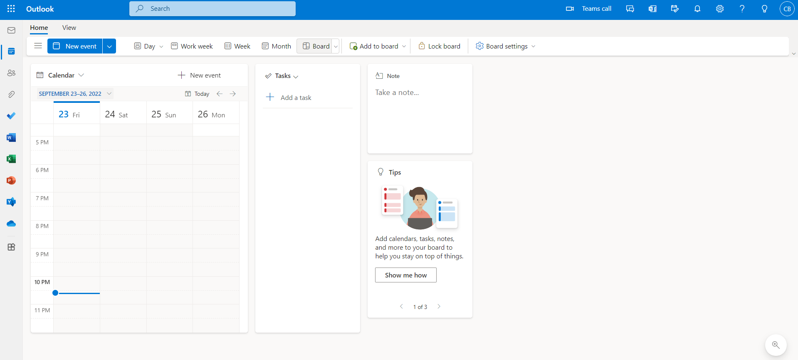
Календар
Mail
Calendar
People
Files
To Do
Go to Word
Go to Excel
Go to PowerPoint
Go to Yammer
Go to OneDrive
More apps

Slide 21

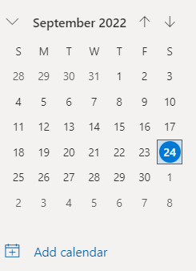
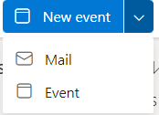

New event - преку клик на Mail може на лесен начин да се испрати меил, додека пак со клик на Event може да се креира настан.
Го прикажува календарот по денот кој ќе се избере.
Го прикажува тековниот месец и го обележува денот. Има можност за креирање на календар преку Add calendar.

Slide 22
Мени на календар
Ја прикажува тековната работна недела, од понеделник до петок.
Ја прикажува тековната недела
Го прикажува тековниот месец

Slide 23
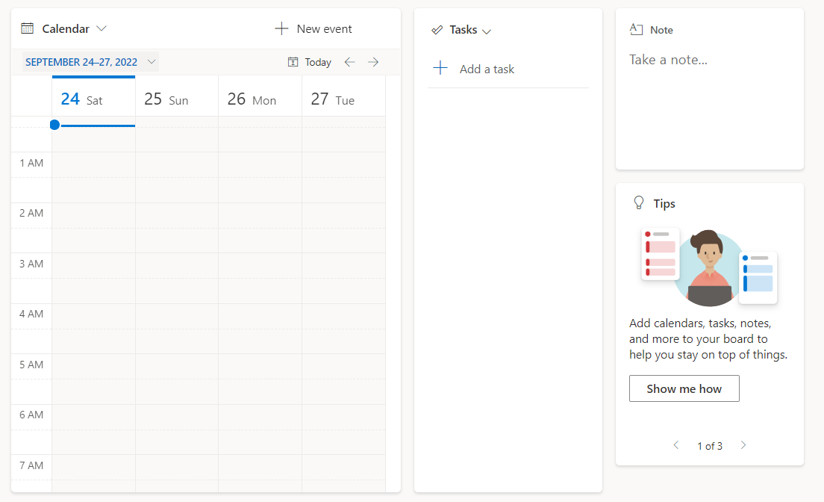
Мени на календар
Може да се креираат нови делови од таблата или да се користат веќе креираните, да се додаде и одземе што е потребно како на пример Calendar, Note, Task list, Collection, Goal, File, Link, Weather, Clock, Person, Location, Tips и исто така може да се именуваат по желба на корисникот.

Slide 24
Се надеваме дека овој курс ќе ви биде од помош за полесно снаоѓање во употребата на SharePoint!
Го изработи за вас тимот составен од:
Екатерина Пишмирова
Викторија Стаменковска
Давид Коцевски
По предметот „Тимски проект“
Проф. д-р Анастас Мишев

